Slide 1
1.1 Introduction
et
théorie des Ensembles
cours 1

Slide 2
Petite introduction au cours
Notions de la théorie des ensembles

Slide 3
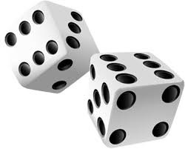
Probabilités
Statistiques

Slide 4
Population

Slide 6
Pour comprendre les probabilités, on doit commencer par introduire le concept d’expérience aléatoire.
Une expérience aléatoire est une expérience qui peut théoriquement être répétés autant qu’on veut, dont on connait l’ensemble des résultats possible, mais dont le résultat est incertain.
Mathématiquement, une expérience aléatoire est
une notion primitive qui n’est pas plus définie que ça.

Slide 7
On associe à une expérience aléatoire son espace échantillonnal.
Définition:
L’espace échantillonnal d’une expérience
aléatoire est l’ensemble de tous les résultats possibles
On note habituellement l’espace échantillonnal
Définition:
Un événement est un sous-ensemble
de l’espace échantillonnal.

Slide 8
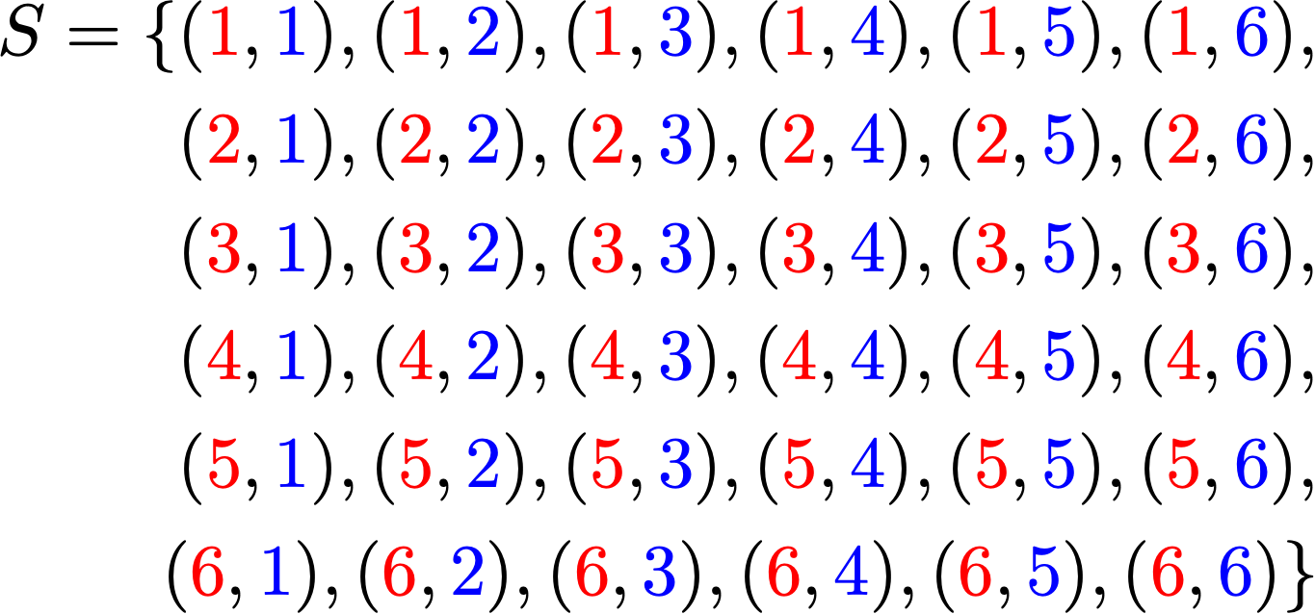
Exemple:
Considérons l’expérience aléatoire de
lancer un dé rouge et un dé bleu.
L’espace échantillonnal est
L’événement; le dé rouge est plus grand que 2 et le dé bleu est 3

Slide 9
Avant de commencer à étudier les probabilités, on va commencer par fixer certaines idées de la théorie des ensembles.
Définition:
Un ensemble est une collection d’objets
qu’on nomme ses éléments.
On note habituellement les ensembles avec des lettres majuscules
et les éléments avec des lettres minuscules.

Slide 10
Notations
L’ensemble vide
est un élément de l’ensemble
est un sous-ensemble de
L’ensemble de tous les sous-ensembles de
L’ensemble des partie de
ou
et

Slide 11
Diagramme de Venn
12
24
78

Slide 12
Unions

Slide 14
Intersection

Slide 17
L’intersection est associative

Slide 18
Différence

Slide 19
Différence symétrique

Slide 20
Complément

Slide 22
Lois de DeMorgan

Slide 25
Faites les exercices suivants
#1.1 et 1.2

Slide 26
Lorsqu’on fait l’union ou l’intersection de plusieurs ensemble, on utilise une notation similaire à celle de la sommation.

Slide 27
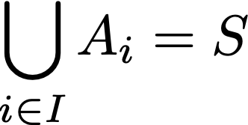
Définition:
Une partition d’un ensemble est une collection
de sous-ensemble
tel que
Exemple:

Slide 28
Cardinalité
Définition:
La cardinalité d’un ensemble est une mesure
du « nombre d’éléments dans l’ensemble »
Si
a un nombre fini d’éléments, la cardinalité est ce nombre.
On dit que deux ensembles ont la même cardinalité s’il existe une bijection entre les deux.
Une fonction un pour un

Slide 29
Bijection
1, 2, 3, 4, 5, 6, 7, ...
Pair
2, 4, 6, 8, 10, 12, 14, ...
Donc
Peut-on clore la discussion en affirmant que l’infini c’est l’infini et donc tous les ensembles infinis ont la même taille?
On l’a longtemps cru.

Slide 30
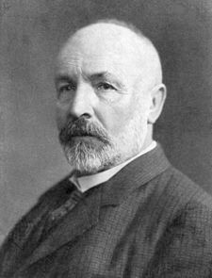
Georg Cantor (1845-1918)
a démontré que ce n’était pas le cas.
0
1
2
3
4
5
Peut-on tous les avoir?
est oublié!
Infini dénombrable
Infini non dénombrable

Slide 31
Pour nous, il n’y a que deux cardinalités infinies
l’infini dénombrable
l’infini non-dénombrable
L’hypothèse du continue.

Slide 32
En fait, ce qui est présenté ici est ce qu’on nomme
la théorie «naïve» des ensembles.

Slide 33
Paradoxe de Russell
Puisqu’un ensemble peut contenir toute sorte d’élément, il peut en particulier contenir des ensembles.
Considérons l’ensemble
l’ensemble de tous les ensembles
Si
alors
contradiction
Si
alors
contradiction

Slide 34
Faites les exercices suivants
# 1.3, 1.4 et 1.5

Slide 35
Aujourd’hui, nous avons vu
Les ensembles.
L’union, l’intersection, la différence, la différence symétrique et le complément
Les lois de de Morgan
La cardinalité
Les partitions

Slide 36
Devoir:
#1.1 à 1.5

